Slide 1
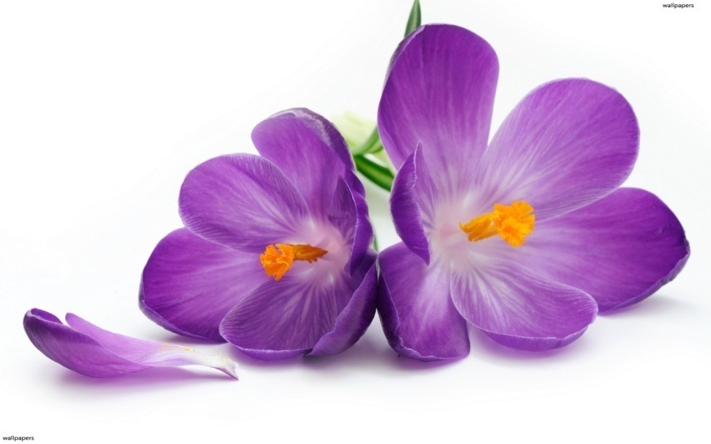
Послезавтра наступает весна!

Slide 2
Дорогие учителя, ребята (а также их родители)
с наступающим праздником весны!

Slide 3
Приглашаем вас на праздничный концерт солистов оперного театра
ЗАВТРА,
вторник, 28 февраля, 14.40

Slide 4
До весенних каникул остается 3 недели!
Успевайте избавиться от своих «хвостов», если таковые имеются

Slide 5
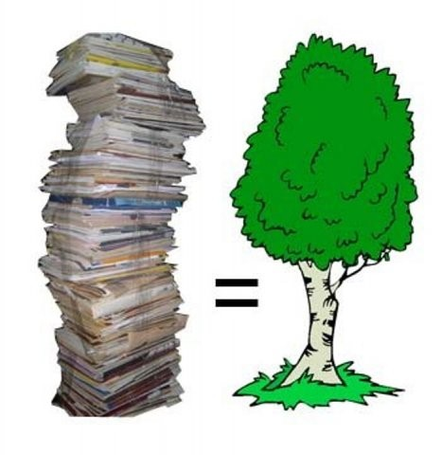
1 марта
Сбор макулатуры
#макулатурныйдвиж
Конкурс на самый большой объем собранной бумаги

Slide 6
1 марта
#макулатурныйдвиж
Конкурс на видео о пользе вторичной переработки

Slide 7
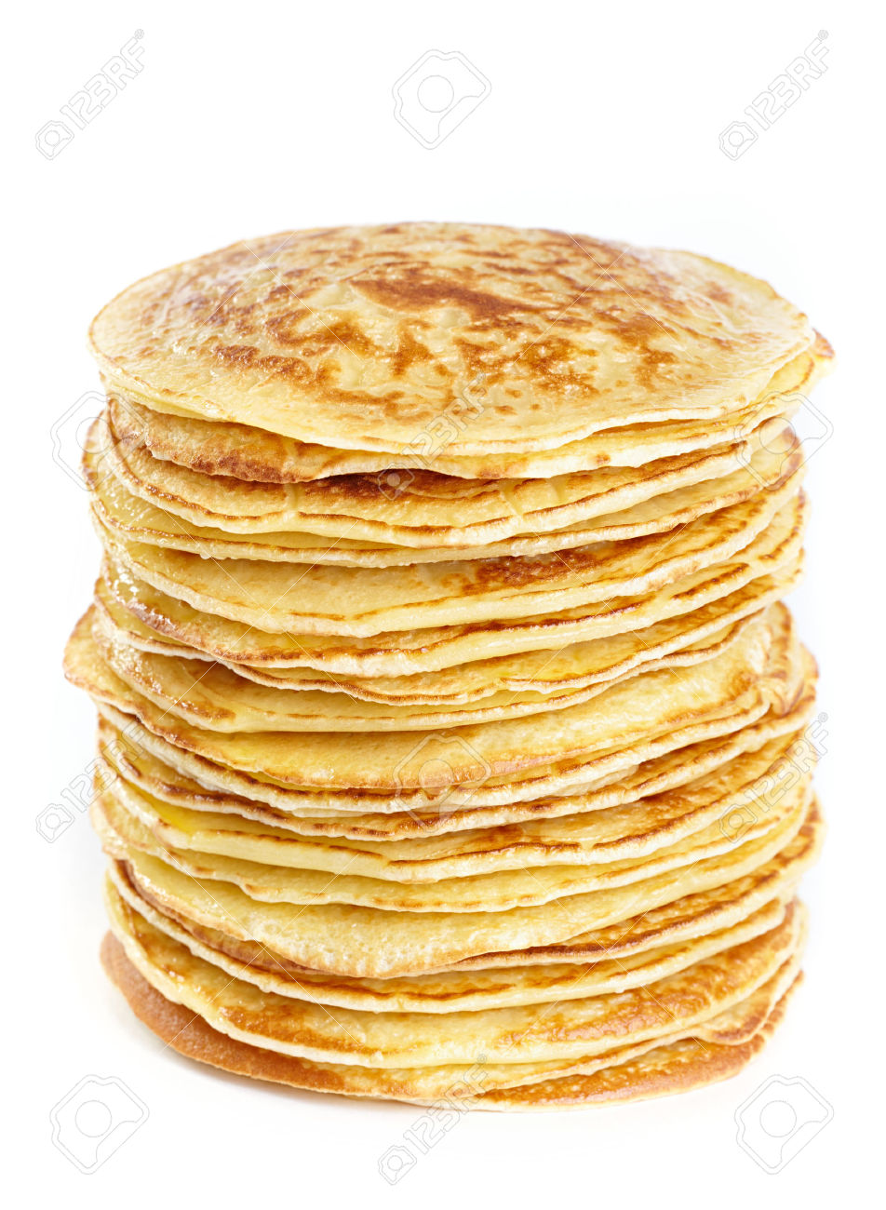
Широкая Масленица
В конкурсе на самую большую стопку блинов
победил 5 класс

